Slide 1
«птицы»
Презентация для подготовительной группы
Подготовил воспитатель Холодкоа О.С.
МБДОУ "Детский сад №6 "Ромашка"
Г.ТМБДОУ "Детский сад №6 "Ромашка"еждуреченск

Slide 2
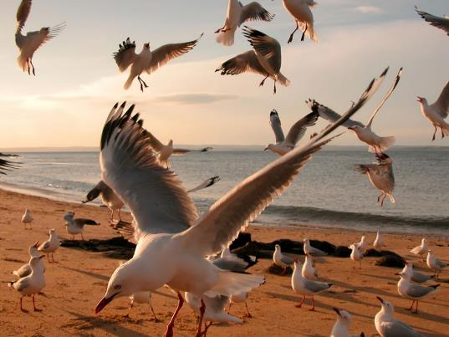
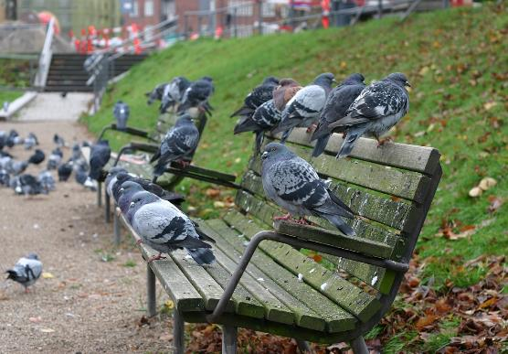
Где бы ты ни гулял – в городском парке, по берегу моря…

Slide 3
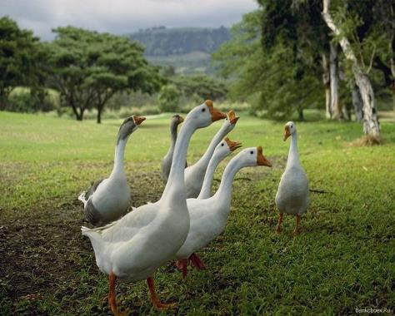
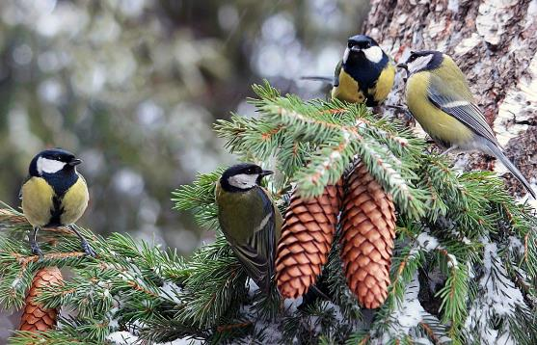
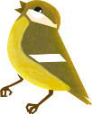
…в деревне, в лесу,- повсюду ты встретишь птиц.
Почти все они умеют летать.

Slide 4
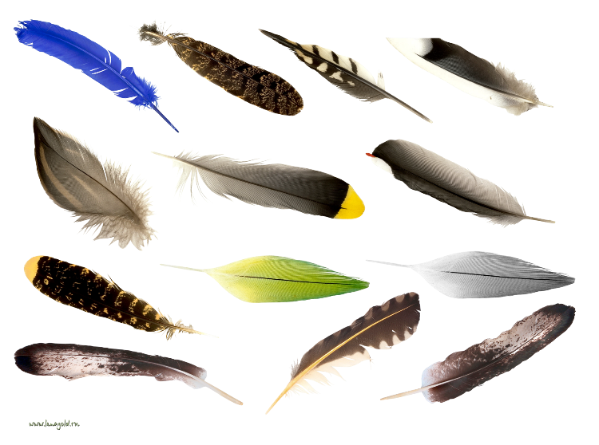
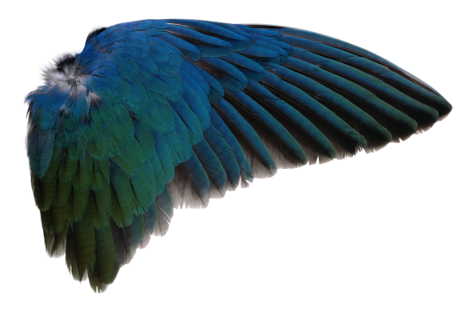
Птицы – это животные с перьями и крыльями.

Slide 6
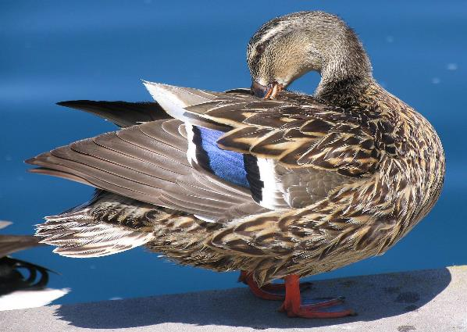
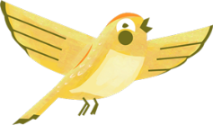
Птицы часто охорашиваются, то есть чистят перья, втирая в них свой жир. Они также вырывают старые перья там, где растут новые.

Slide 7
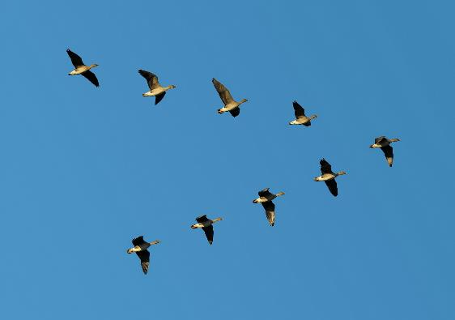
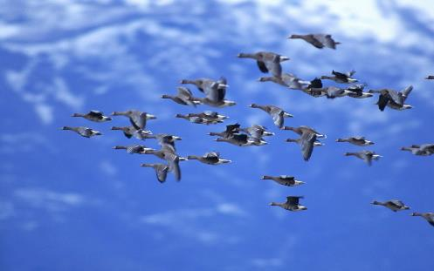
Осенью птицы собираются в стаи и улетают на юг, чтобы перезимовать.

Slide 8
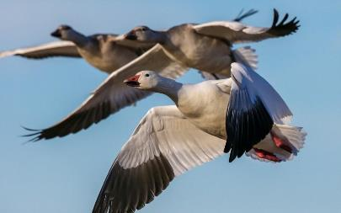
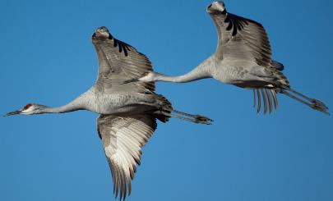
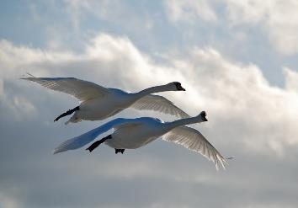
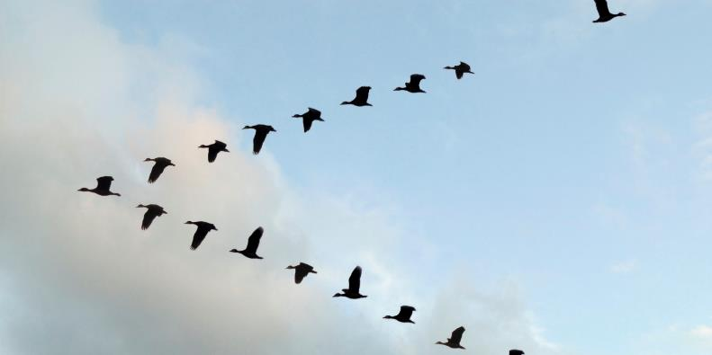
гуси
журавли
лебеди
Летят клином

Slide 9
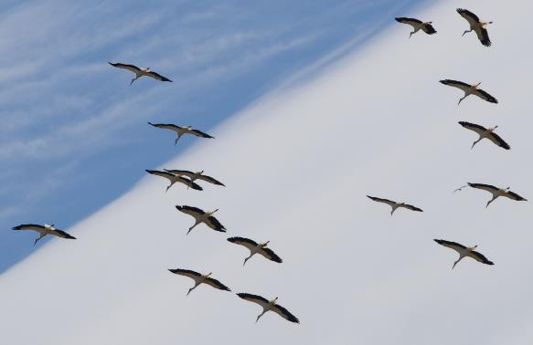
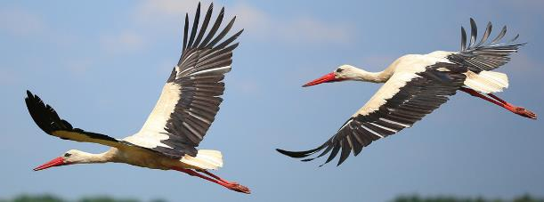
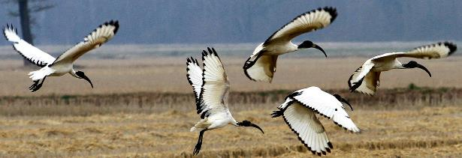
Летят ШЕРЕНГОЙ,
крылом к крылу.
цапли
аисты
ибисы

Slide 10
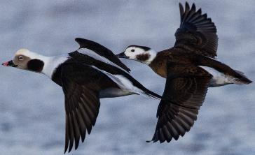
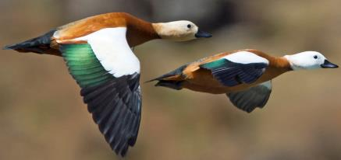
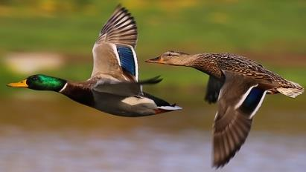
Выстраиваются в прямую линию
или образуют дугу.
морянки
утки
гаги

Slide 11
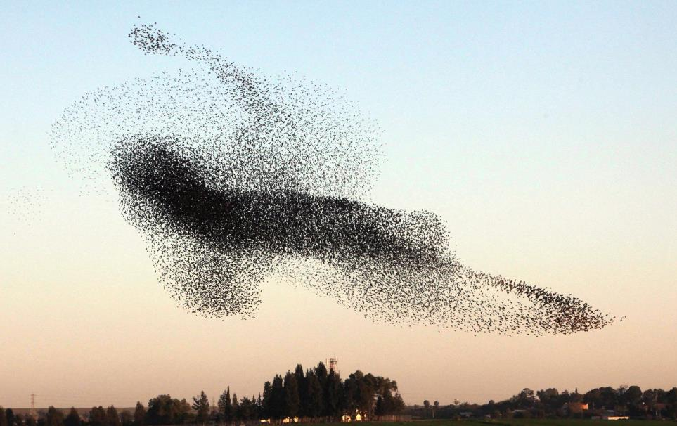
Скворцы, дрозды и другие маленькие
птицы порядка не любят: летят как попало.

Slide 12
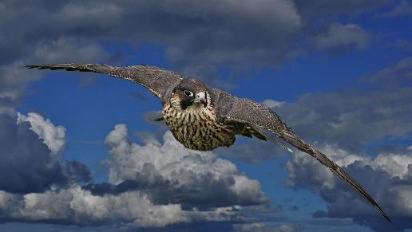
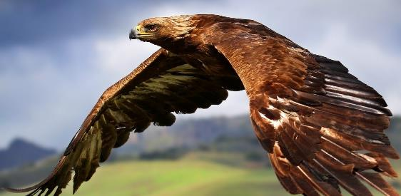
А крупные хищные птицы
компаний не признают:
летят в одиночку.
ЯСТРЕБ МАЛЫЙ
ПЕРЕПЕЛЯТНИК
ОРЁЛ
СТЕПНОЙ

Slide 13
Перелетные птицы
По весне к нам с юга мчится
Черная , как ворон, птица:
Для деревьев наших врач.
Угадай, кто это?...

Slide 14
Дикие утки стали привычной частью городского пейзажа. Те утки, что живут и гнездятся в городских парках, не улетают в теплые края, они одомашнились. А их дикие собратья собираются в стаи и покидают гнезда до весны .

Slide 15
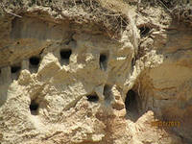
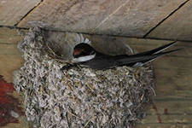
Прилетела к нам с теплом,
Путь проделав длинный.
Лепит домик под окном
Из травы и глины.

Slide 16
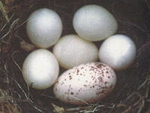
В лесу на ветке она сидит.
Одно «ку-ку» она твердит,
Года она нам всем считает,
Птенцов своих она теряет.
«Ку-ку» то там то тут,
Как птицу эту зовут?

Slide 17
Скворец
Прилетают в марте.
Гнезда строят в любой
пустоте, чаще в скворечниках.
Могут имитировать голоса
других птиц.
Питаются личинками,
жуками, гусеницами.

Slide 18
Жаворонок
Прилетают ранней
весной,
едва появляются на полях проталины. Их дом – луг и пастбище.
Жаворонки – славные певцы. Гнездо строят на земле, кочках. Питаются насекомыми, личинками, жучками, паучками, семенами и зеленой травой.

Slide 22
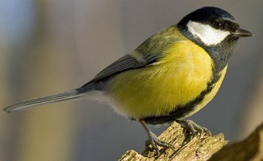
Зимующие птицы
Летом синицы питаются только насекомыми. Зимой насекомые прячутся, и птичкам приходится плохо, зимой они прилетают к нашим домам за помощью. Они будут клевать всё, что дадите: зерно, крупу, крошки хлеба, кусочки мяса, несолёного сала.

Slide 23
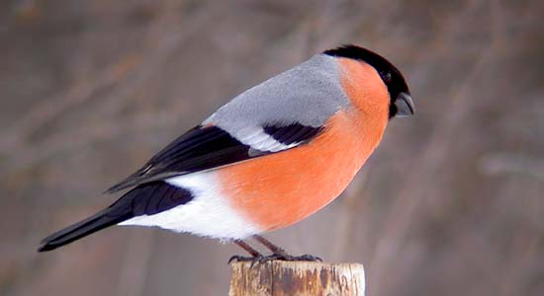
Зимующие птицы
Снегирь чуть крупнее воробья, очень плотного сложения, сверху голубовато-серая с чёрным шапочка, подбородком, крыльями и хвостом, белыми надхвостьем и полосой на крыле, щёки и грудь у самцов красные или красно-розовые.

Slide 24
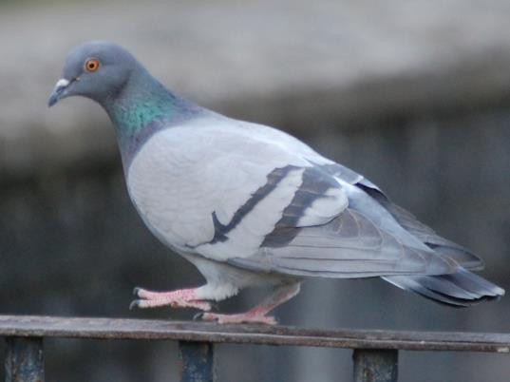
Зимующие птицы
У голубей туловище светло-серое, с беловатым надхвостьем и двумя тёмными полосами на внешней стороне крыльев. Обладает прекрасным зрением – различает цвета
радуги и ультрафиолетовые лучи. Питается растительными кормами: семенами, ягодами, плодами фруктовых деревьев.

Slide 25
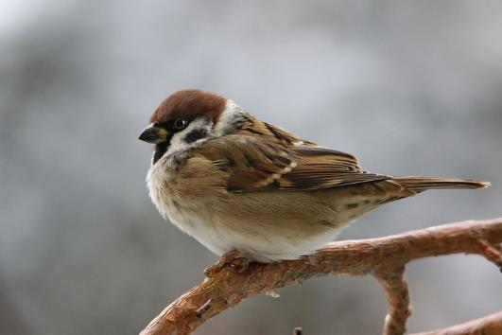
Зимующие птицы
Воробей – бойкая, жизнерадостная, находчивая и общительная птица. Клюёт овёс, пшено, зимой селится вблизи жилища человека, клюёт всё, что найдёт – всеядная птица.

Slide 26
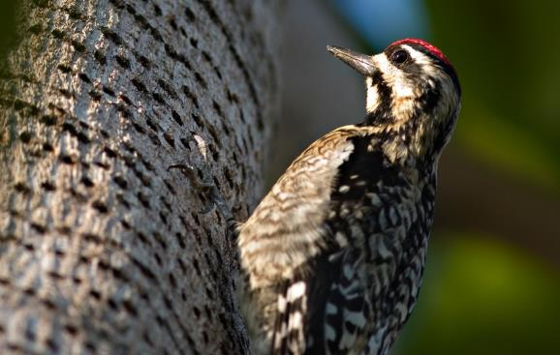
Зимующие птицы
Летом пёстрые дятлы питаются древесными насекомыми, а зимой – семенами хвойных деревьев. Весной дятел пьёт берёзовый сок. Это одна из очень полезных птиц наших лесов: работает круглый год по уничтожению вредителей.

Slide 27
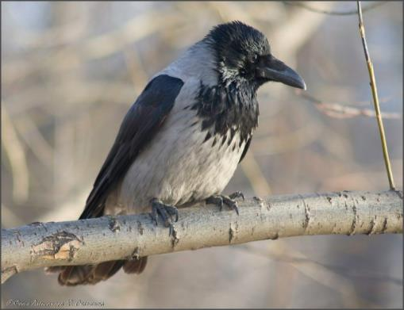
Зимующие птицы
Вороны очень умны. Фигура у вороны довольно неуклюжая. Ест ворона всё. Падаль, мыши, птички и их яйца, всякого рода черви и жуки, слизняки, рыба, овощи, фрукты, сыр, творог – всё ей годится. В природе ворона безусловно полезна, но вблизи человеческого жилья становится воровкой.

Slide 28
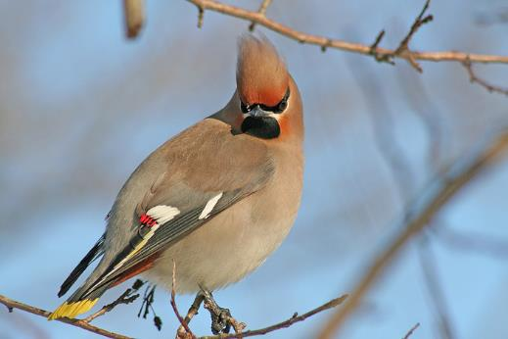
Зимующие птицы
Свиристель живет в разреженных хвойных и смешанных лесах, на зарастающих горах и вырубках. Летом питаются ягодами, насекомыми и побегами растений. Зимой любят полакомиться рябиной. В холода перебираются к жилью человека.

Slide 29
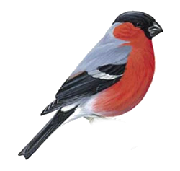
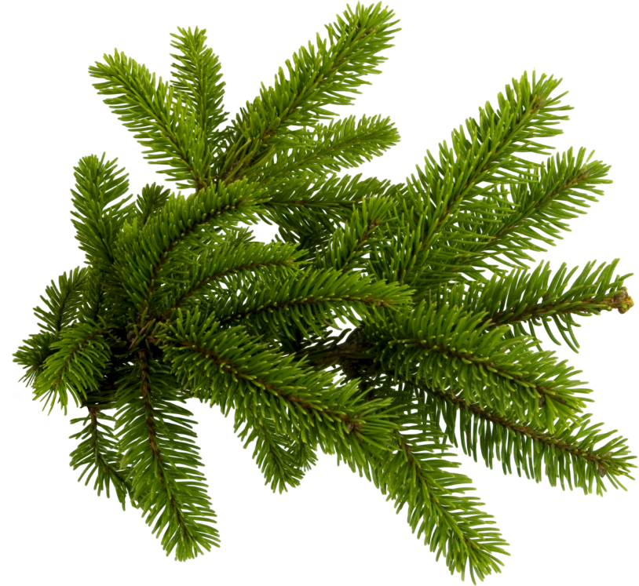
Угадай, кто спрятался

Slide 30
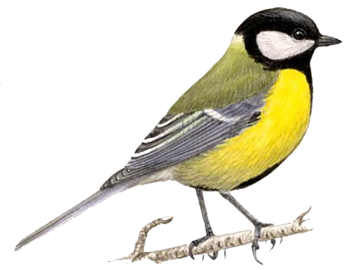
Угадай, кто спрятался

Slide 31
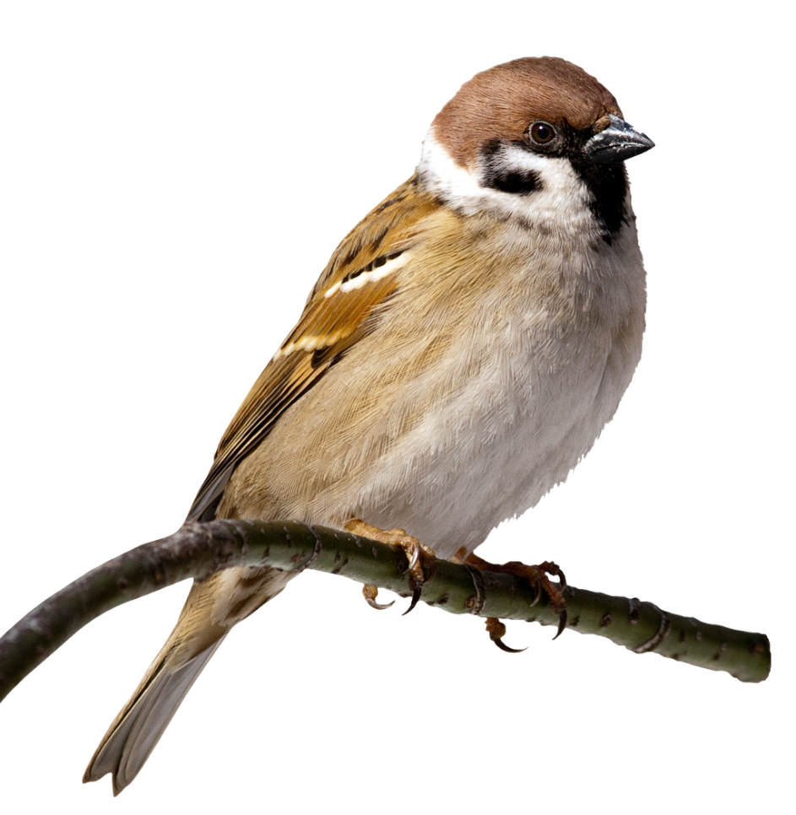
Угадай, кто спрятался

Slide 32
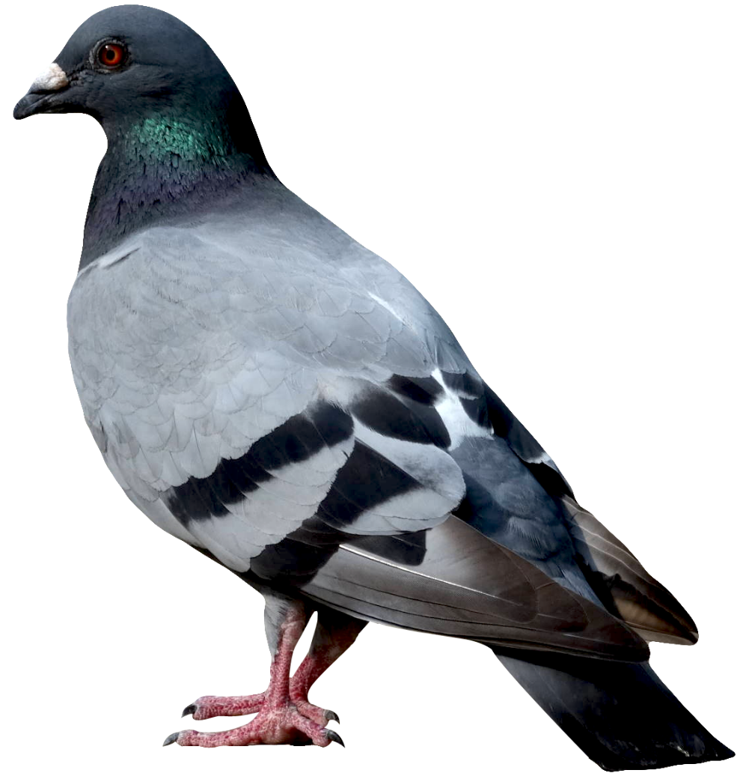
Угадай, кто спрятался

Slide 33
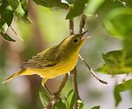
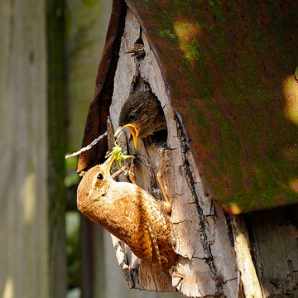
Основная польза от птиц
Уничтожают вредных насекомых, тем самым спасают урожаи ягод, фруктов, овощей.
Радуют своим пением

Slide 34
Как помочь перелетным птицам
-Нельзя громко кричать, чтобы не спугнуть птиц;
-Нельзя разорять гнезда;
-Нельзя трогать яйца;
-Больше развешивать для птиц скворечников;
-В начале весны, когда возможен еще снегопад,
мороз, и для перелетных птиц сыпать корм в
кормушки

Slide 35
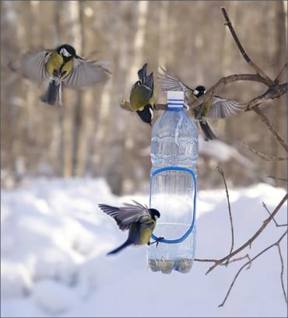
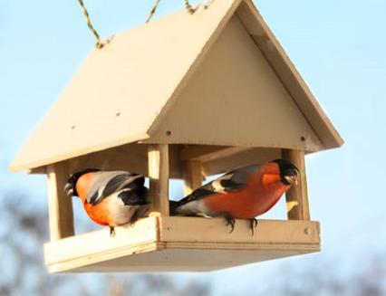
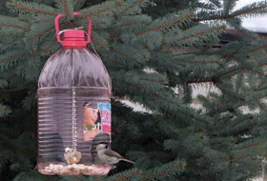
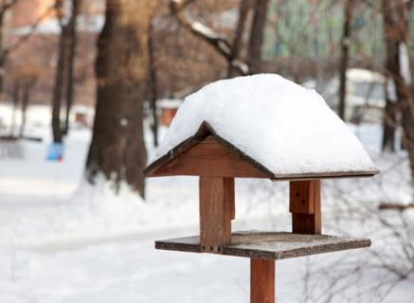
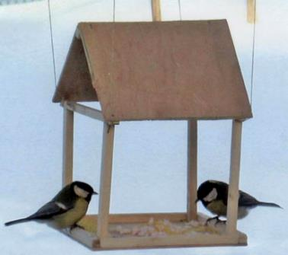
Постройте кормушки!
В морозы птицы с радостью полакомятся кормом, оставленным людьми в кормушках. Это поможет им пережить сильные холода.

Slide 36
Спасибо за внимание!

